Slide 1
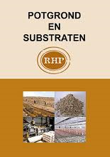
Potgrond en substraten
Bron:Potgrond en substraten; stichting RHP 2002.

Slide 2
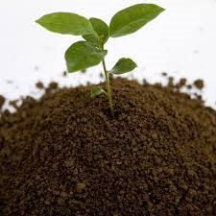
Substraten en substraatgrondstoffen
Mogelijke grondstoffen van potgrond:
Perlite
Puimsteen
Lava
Geëxpandeerde kleikorrel
Vermiculite
Zand
Klei
Steenwol
Rijstkaf
Kokosgruis
Kokosvezel
Boomschors
Houtvezel

Slide 3
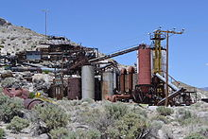
Substraten en substraatgrondstoffen
Perlite
Algemeen:
Glasachtig vulkanisch gesteente
Het wordt gemalen, gezeefd, en daarna bij 1000 graden C ‘gepoft’
Perlite wordt veel als isolatiemateriaal toegepast
In de tuinbouw wordt perlite toegepast als toeslagstof in potgrondmengsels en als puur substraat.
Perlite mijn in Owens Valley, California Perlite output in 2005

Slide 4
Substraten en substraatgrondstoffen
Perlite
Fysische eigenschappen:
Zeer poreus
Heeft ook een gehalte aan gesloten poriën
Chemische eigenschappen:
pH neutraal; tussen de 6,5 en 7,5
pH is makkelijk naar het gewenste niveau te krijgen
Lage EC (0,1mS/cm)
Buffert geen voedingselementen.

Slide 5
Substraten en substraatgrondstoffen
Perlite
Fytosanitaire eigenschappen:
Perlite wordt vervaardigd bij hoge temperaturen en daardoor kan je er van uit gaan dat het geen plantpathogene organismen zoals virussen, schimmels en bacteriën bevat.
Toepassing:
Veel in potgrondmengels
Verhoging van luchtgehalte en verbetering van wateropname van mengsels
In verschillende fracties leverbaar.

Slide 6
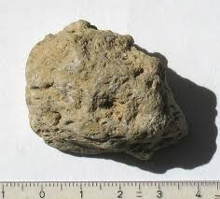
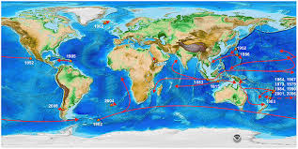
Substraten en substraatgrondstoffen
Puimsteen
Algemeen:
Vulkanisch product dat ontstaat bij vulkaanuitbarstingen
Gloeiend basisch materiaal wordt weggeslingerd waarbij het in de lucht stolt.
In de tuinbouw als component in potgronden of als puur teeltsubstraat.
Vulkanen waarbij puimsteen vrij kwam en waar het in de afgelopen 200 jaar naar toe is verplaatst.

Slide 7
Substraten en substraatgrondstoffen
Puimsteen
Fysische eigenschappen:
Grof en poreus gesteente en kan daardoor veel water en lucht bevatten.
Deel van de poriën is gesloten waardoor de ingesloten lucht niet effectief is voor de te telen gewassen.
Chemische eigenschappen:
Puimsteen heeft een pH van 6,5-7,0 en een lage EC (0,2).
Puimsteen lost enigszins op onder invloed van zuur. Het heeft daardoor een pH verhogend effect in de teelt.
.

Slide 8
Substraten en substraatgrondstoffen
Puimsteen
Fytosanitaire eigenschappen:
In sommige gevallen wordt puimsteen gewonnen onder voormalig akkerbouwland. Daardoor kunnen dergelijke materialen zaden van onkruiden en evt aaltjes bevatten. Door bewerking wordt het gebruiksklaar gemaakt voor de tuinbouw.
Toepassing:
Puimsteen wordt in geringe hoeveelheden gebruikt in zaai- en stekgronden.
Soms ook als puur substraat (komkommer)
Het materiaal verweert het materiaal door het zure wortelmilieu, hierdoor ontstaan fijne delen wat problemen kunnen veroorzaken in de afvoersystemen.
.

Slide 9
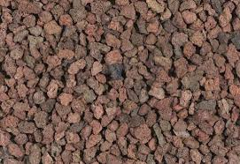
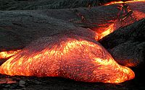
Substraten en substraatgrondstoffen
Lava
Algemeen:
Lava is een vulkanisch product. Bij vulkaanuitbarstingen stroomt het magma uit de vulkaan, waarna het stolt tot een vast gesteente. Dit materiaal wordt gebroken en gezeefd.
.

Slide 10
Substraten en substraatgrondstoffen
Lava
Fysische eigenschappen:
Lava houdt over het algemeen weinig water vast.
Er moet dus frequent water gegeven worden in teelten met lava als teeltsubstraat.
Chemische eigenschappen:
Lava is chemisch inert te noemen
Het heeft een neutrale pH rond 7,0
Geen buffercapaciteit voor voedinselementen en wordt niet aangetast door zuur.
.

Slide 11
Substraten en substraatgrondstoffen
Lava
Fytosanitaire eigenschappen:
De fytosanitaire eigenschappen zullen afhankelijk zijn van de productiemethode en de plaats van winning. Over het algemeen bevat lava geen plantpathogene organismen.
Toepassing:
Lava is zwaar en heeft vrij scherpe kanten, dit maakt het minder geschikt voor teelten waar veel met de handen wordt gewerkt.
De frequentie van water geven ligt hoger dan bij andere substraten.
Lava is chemisch en biologisch niet afbreekbaar waardoor de structuurstabiliteit zeer hoog is en het materiaal zeer duurzaam is.
Zeer sterke slijting van machines bij verwerking van lava.
.

Slide 12
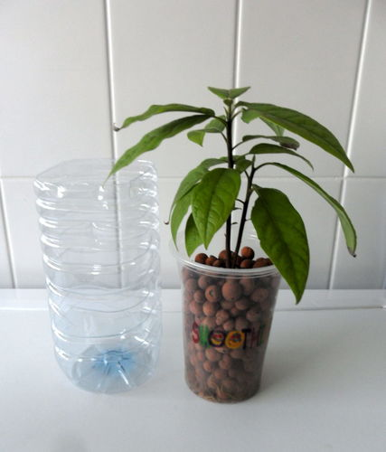
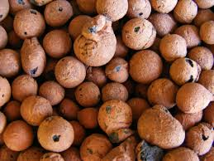
Substraten en substraatgrondstoffen
Geëxpandeerde kleikorrel
Algemeen:
Kleikorrels worden verkregen door zware klei te laten expanderen.
Bij hoge temperaturen (1100 graden) komen gassen vrij waardoor de klei expandeert.
Kleikorrels worden gebruikt als substraat in daktuinen of als hydrocultuur en als substraat bij komkommer en roos.

Slide 13
Substraten en substraatgrondstoffen
Geëxpandeerde kleikorrel
Fysische eigenschappen:
Hebben een relatief laag bulkgewicht en een poreuze structuur.
Bij ongebroken korrel wordt er vanuit gegaan dat de interne porien niet effectief zijn, maar afgesloten.
Chemische eigenschappen:
De pH van kleikorrels is 7-10.
De EC is over het algemeen sterk afhankelijk van de bij de productie toegepaste klei.
Geëxpandeerde kleikorrels hebben geen buffercapaciteit van voedingselementen.

Slide 14
Substraten en substraatgrondstoffen
Geëxpandeerde kleikorrel
Fytosanitaire eigenschappen:
Doordat de productie gebeurd bij hoge temperaturen kan er van worden uitgegaan dat het geen virussen, schimmels en bacterien bevat.
Hiervoor moet het natuurlijk na productie schoon wordt opgeslagen en bewaard.
Toepassing:
Bij toepassing van geexpandeerde kleikorrels als substraat moet, door het lagen watergehalte, een hoge fequentie van de watergift worden toegepast.
Veelal wordt een constande waterlaag onder in het substraat aangehouden om ervoor te zorgen dat het gewas voldoende vocht kan opnemen.

Slide 15
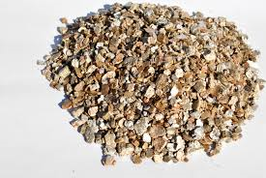
Substraten en substraatgrondstoffen
Vermiculite
Algemeen:
Vermiculite is een gesteente met een gelaagde structuur met tussen de laagjes mineraalwater. Bij hoge temperaturen gaat dit water in gasvorm over waardoor het materiaal expandeert.
Vermiculite wordt in Nederland gebruikt voor isolatie en in de tuinbouw.

Slide 16
Substraten en substraatgrondstoffen
Vermiculite
Fysische eigenschappen:
Vermiculite is licht en poreus. Het materiaal bevat weinig gesloten porien waardoor het zeer luchtig is. Vermiculite neemt snel water op en zal bij menging in potgrond mogelijk ook de wateropname en
–verdeling verbeteren
Chemische eigenschappen:
Vermiculite heeft een neutrale pH en een lage EC. Het product heeft een zekere buffercapaciteit van voedingselementen welke van naturel voornamelijk bezet is met magnesium en kalium.

Slide 17
Substraten en substraatgrondstoffen
Vermiculite
Toepassing:
In de tuinbouw wordt vermiculite toegepast bij de vermeerdering van lelies, als afstrooi bij de op kweek van groenteplanten en als zaaimedium.
Vermiculite is minder geschikt als teeltsubstraat door zijn zachte structuur.
Vermiculite is niet stoombaar omdat het verweert door verhitting
Films:
Vermiculite vs perlite als zaaimedium
Vermiculite vs perlite als zaaimedium 2

Slide 18
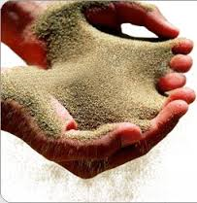
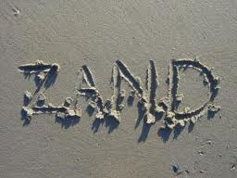
Substraten en substraatgrondstoffen
Zand
Algemeen:
Zand wordt op veel plaatsen in Nederland gewonnen. Het meeste zand wordt afgegraven uit de zogenaamde ‘zandgaten’ bij rivieren.
In de tuinbouw zijn verschillende fracties in gebruik.

Slide 19
Substraten en substraatgrondstoffen
Zand
Fysische eigenschappen:
Zand is zwaar, heeft een kleine waterbuffer en vaak een laag luchtgehalte.
Zand bevat, zeker in vergelijking met organische substraten, een laag poriëngehalte.
Chemische eigenschappen:
Zand is inert en bevat zelf weinig voedingselementen
De EC en aanwezigheid van elementen is afhankelijk van de herkomst.
Zand kan koolzure kalk bevatten.
Omdat dit de pH-waarde van potgrondmengsels sterk kan beïnvloeden is hiervoor een maximaal gehalte in de RHP normen opgenomen,

Slide 20
Substraten en substraatgrondstoffen
Zand
Fytosanitaire eigenschappen:
In zand kunnen kiemkrachtige onkruidzaden voorkomen. Deze besmetting wordt in de meeste gevallen veroorzaakt door opslagsituaties.
Toepassing:
Zand wordt meestal gebruikt om potgronden te verschralen.
Ook om potten te verzwaren zodat ze minder snel omwaaien.
Bij hoge doseringen zand in de potgrondmengsels zal men rekening moeten houden met de pH verhogende werking ervan.

Slide 21
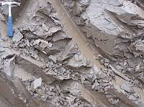
Substraten en substraatgrondstoffen
Klei
Algemeen:
Klei en kleigranulaat woren afzonderlijk gebruikt in potgronden om deze specifieke chemische en/of fysische eigenschappen te geven.
De gebruikte kleitypen zijn afkomstig uit Nederland, Duitsland of Zweden.
Het wordt in diverse hoedanigheden aangeboden: Vers, gedroogd granulaat in diverse fracties en droge poederklei.
Toepassing van klei in potgronden

Slide 22
Substraten en substraatgrondstoffen
Klei
Fysische eigenschappen:
Klei verlaagt de beschikbaarheid van water in potgronden.
Daarnaast wordt de snelheid van wateropnamen vanuit zeer droge toestand door klei beinvloed.
Chemische eigenschappen:
Klei bevat een zeker gehalte aan elementen.
Klei kan ook koolzure kalk bevatten wat de pH beinvloed.

Slide 23
Substraten en substraatgrondstoffen
Klei
Fytosanitaire eigenschappen:
Klei wordt veelal onder cultuur(gras)land gewonnen. Door de winning op een minimale diepte onder het maaiveld uit te voeren kan de aanwezigheid van onkruidzaden en plant pathogene aaltjes worden voorkomen.
Toepassing:
Verbetering wateropname: Bij voorkeur fijne tot zeer fijne kleimaterialen toegepast in relatief laag volume.
Vermindering makkelijk beschikbaar water: Fijne tot zeer fijne kleimaterialen toegepast in relatief hoog volume.
Extra buffering van voedingselementen: Kleimateriaal met hoge CEC waarde.

Slide 24
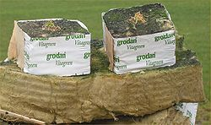
Substraten en substraatgrondstoffen
Steenwol
Algemeen:
Steenwol wordt geproduceerd door basalt en kalksteen na toevoeging van cokes te smelten bij 1600 graden. In plaats van kalksteen wordt ook gebruikte steenwol, in de vorm van briketten toegepast. Deze bevatten overigens ook veel kalksteen.
De vloeibare massa wordt vervezeld door het op een snel ronddraaiende schijf te gieten. De massa wordt weggeslingerd en stolt tot vezels.
Voor de productie van steenwolmatten worden binders voor de stevigheid en uitvloeiers voor de bevochtiging toegevoegd aan de vezels.

Slide 25
Substraten en substraatgrondstoffen
Steenwol
Fysische eigenschappen:
Steenwol kan, indien het niet waterafstotend is gemaakt, veel water vasthouden (tot 95% volumefractie).
Door de homogenen en niet te fijne poriën structuur is dit water vrijwel geheel gemakkelijk beschikbaar voor gewassen.
In de zomer kunnen de matten makkelijk te droog worden en in het najaar te nat. Eenmaal een van beide bereikt, dan is het moeilijk te herstellen.
Chemische eigenschappen:
Steenwol is basisch en lost daardoor bij pH waarden lager dan 5 op.
Steenwol geeft bij normale pH waarden vrijwel geen elementen af.
Steenwol heeft geen bufferende werking op voedingselementen.

Slide 26
Substraten en substraatgrondstoffen
Steenwol
Fytosanitaire eigenschappen:
Doordat steenwol wordt geproduceerd bij hoge temperaturen kan ervan worden uitgegaan dat het geen plantpahogene organismen bevat.
Toepassing:
Steenwol wordt vooral toegepast als mat in de groente- en bloementeelt.

Slide 27
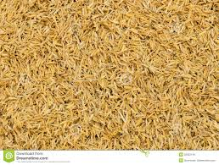
Substraten en substraatgrondstoffen
Rijstkaf
Algemeen:
Onder RHP keurmerk toegepast rijstkaf is afkomstig uit het zogenaamde parboil-proces. In dit proces worden rijstkorrel en kaf van elkaar gescheiden. Een bijkomend effect is de sterilisatie van het product.
Het in Nederland toegepaste rijstkaf is veelal afkomstig uit Italië.

Slide 28
Substraten en substraatgrondstoffen
Rijstkaf
Fysische eigenschappen:
Rijstkaf puur houdt weinig water vast. Ook is in de pure vorm de waterverdeling zeer slecht. Rijstkaf heeft een bulkdichtheid die vergelijkbaar is met veen
Chemische eigenschappen:
Kalium en fosfaat zijn in hoge gehaltes in rijstkaf aanwezig.

Slide 29
Substraten en substraatgrondstoffen
Rijstkaf
Fytosanitaire eigenschappen:
Door het parboil-proces wordt rijstkaf gesteriliceerd. Zonder sterilisatie kan rijstkaf nog kiemkrachtige rijstkorrels bevatten.
Toepassing:
Rijstkaf wordt in veenmengsels gebruikt om het luchtgehalte te verhogen. Rijstkaf is redelijk stabiel van structuur.
Het materiaal is door de mate van stikstof fixatie niet toepasbaar als puur substraat.

Slide 30
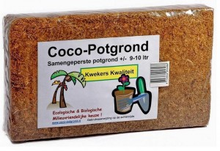
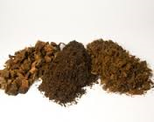
Substraten en substraatgrondstoffen
Kokosgruis
Algemeen:
Kokosgruis is afkomstig uit de bast van de kokosnoot. Deze bast wordt verwerkt voor de vezelindustrie waarbij het vrijkomende gruis een afvalproduct is.
Rond 1994 deden beide producten (kokosgruis en rijstkaf) hun intrede in de tuinbouw.
Kokosgruis wordt ook wel Cocopeat genoemd.

Slide 31
Substraten en substraatgrondstoffen
Kokosgruis
Fysische eigenschappen:
Kokosgruis heeft een homogene structuur die niet te fijn en niet te grof is.
Het water dat kokosgruis bindt, is in hoge mate gemakkelijk beschikbaar voor gewassen.
Kokosgruis vertoont, speciaal in vergelijking met veeen, een zeer snelle herbevochtiging vanuit droge toestand.
Chemische eigenschappen:
Onbewerkt kokosgruis bevat veel zouten, waaronder voornamelijk kalium en natriumchloride. Dit uit zich in een zeer hoge EC.
De waarden worden meestal verlaagd omdat het flink wordt gewassen in het land van herkomst.
Als het niet wordt bewerkt krijg je teeltschade.

Slide 32
Substraten en substraatgrondstoffen
Kokosgruis
Fytosanitaire eigenschappen:
Kokosgruis kan kiemkrachtige onkruidzaden bevatten. Soms wordt kokosgruis gestoomd om aanwezige onkruiden te doden.
Tropische onkruiden verspreiden zich razendsnel onder de klimaatomstandigheden welke heersen bij teelten onder glas.
Toepassing:
Kokosgruis wordt vooral gebruikt bij zaai/stek potgronden en in de groente (komkommer) en bloementeelt (vooral rozen).

Slide 33
Substraten en substraatgrondstoffen
Kokosvezel
Algemeen:
Kokosvezel is afkomstig uit de bast van een kokosnoot. De kokosvezel voor substraat wordt meestal kort gehakt. Lange vezels zijn bijna niet verwerkbaar in potgrondmengsels.

Slide 34
Substraten en substraatgrondstoffen
Kokosvezel
Fysische eigenschappen:
Kokosvezel als puur materiaal houdt weinig water vast en is daardoor zeer luchtig. Dit komt door het ontbreken van een fijne structuur. Het product kent daardoor geen toepassing als puur substraat.
Chemische eigenschappen:
Kokosvezel heeft een klein absorbtiecomplex. Het hoeft daarom niet bewerkt te worden en geeft in mengsels weinig tot geen uitwisseling van voedingselementen.
Kokosvezel heeft een pH van 5,6 en een EC van 0,4

Slide 35
Substraten en substraatgrondstoffen
Kokosvezel
Fytosanitaire eigenschappen:
Kokosvezel kan kiemkrachtige onkruidzaden bevatten. Verder hetzelfde dan bij kokosgruis.
Toepassing:
De vezel is puur moeilijk verwerkbaar in een mensel. De stabiliteit is matig, het product is onderhevig aan afbraak door micro-organismen. Bij hoge dosing kun je dus structuurverlies krijgen.

Slide 36
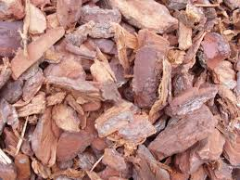
Substraten en substraatgrondstoffen
Boomschors
Algemeen:
Boomschors is de schors van de bomen.

Slide 37
Substraten en substraatgrondstoffen
Boomschors
Fysische eigenschappen:
De in Nederland toegepaste grove fracties zijn zeer luchtig
Chemische eigenschappen:
Schors bevat van nature een zeker gehalte voedingselementen.
pH van 4,0 EC van 0,3

Slide 38
Substraten en substraatgrondstoffen
Boomschors
Fytosanitaire eigenschappen:
De winning van schors dient onder gecontroleerde omstandigeden plaats te vinden, waarbij verontreiniging met onder ander grond vermeden moet worden.
Toepassing:
Boomschors wordt als puur substraat en als potgrondmengsel gebruikt.

Slide 39
Substraten en substraatgrondstoffen
Houtvezel
Algemeen:
Houtvezel wordt geproduceerd door hout te vervezelen bij een hoge temperatuur

Slide 40
Substraten en substraatgrondstoffen
Houtvezel
Fysische eigenschappen:
Puur houtvezel houdt door de open structuur gemiddeld water vast.
Chemische eigenschappen:
Houtvezel heeft een zeker gehalte voedingselementen
pH 4,6 EC 0,1

Slide 41
Substraten en substraatgrondstoffen
Houtvezel
Fytosanitaire eigenschappen:
Houtvezel is vrij van ziektekiemen
Toepassing:
Houtvezel kent veelal door een stikstofvastlegging gelimiteerde toepassing.

Slide 42
Substraten en substraatgrondstoffen
Potgrond
Algemeen:
Potgrond is een mengproduct van diverse grondstoffen welke onder meer in de volgende powerpoint worden besproken.
Alle verder voorkomende eigenschappen zijn afhankelijk van de inhoud van de potgrond.

